Slide 1

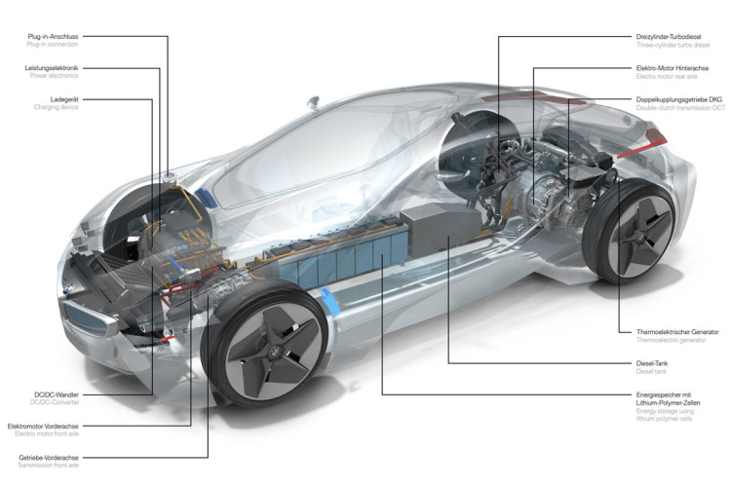
Projekt BMV
Laddanslutning
Dieselmotor 50 kW
Laddelektronik
Elmotor 100 kW
Laddenhet
Diff-växel med givare
Bromsgenerator
Dieseltank 15L
DC-DC Omvandlare
Ackumulatorpaket med givare
Elmotor 100 kW
Diff-växel med givare
Lars Lindehaven

Slide 2
Projekt BMV
Projektet BMV (Better Made Vehicle)
Syftet med projektet är att genomföra ett programmeringsprojekt i grupp för att utveckla en färddator till ett hybridfordon. I projektet får eleverna övning i iterativ utveckling, designprinciper, design, gränssnitt, programmering, enhetstest, integration, felsökning, problemlösning, dokumentation, leverans och drifttagning.
Gruppernas leveranser sker till uppdragsgivaren som bedömer resultaten genom utförande av statiskt och dynamisk kodanalys med hjälp av pylint, pydoc, kodgranskning, enhetstester och systemtester.
När projektet är färdigt presenterar gruppen sitt resultat genom att genomföra en demonstration av programmet och delge sina erfarenheter. Resultaten bedöms gruppvis – inte individuellt. Det innebär att samarbetet inom gruppen är viktigt.
Lars Lindehaven

Slide 3
Projekt BMV
Bakgrund och uppgift
BMV är ett hybridfordon med en trecylindrig dieselmotor och två elmotorer som driver fyra hjul. Projektet är under utveckling och man behöver en färddator som sammanställer och presenterar information till föraren.
Färddatorn kommer att vidareutvecklas med fler funktioner och senare integreras med en styrdator för fordonet. Det behövs design och dokumentation som möjliggör återanvändning av färddatorns moduler.
Varje hjul har försetts med givare som med en viss frekvens mäter (samplar) hur långt varje hjul rullat och i vilken riktning (framåt/bakåt). Dessa mätningar skickas direkt till färddatorn.
Ackumulatorpaket har givare för mätning av energiförbrukning som färddatorn kan använda. Det går även att simulera laddning av ackumulatorpaketet.
Lars Lindehaven

Slide 4
Projekt BMV
Funktionskrav
Färddatorn behöver beräkna och presentera nedanstående värden. De är givna i prioritetsordning från den viktigaste till den minst viktiga:
Travelled distance [m]
Current speed [km/h]
Average speed [km/h]
Remaining distance [m]
Average power consumption [kW]
Wheel spin warning (during acceleration) [False/True]
Wheel skid warning (during retardation) [False/True]
Det finns en UX-grupp som arbetar med kravställning på hur värdena ska presenteras för föraren. Den gruppen är ännu inte färdiga. Implementera ändå något som presenterar de beräknade värdena så att de kan uppfattas av föraren och var beredda på kravändringar för gränssnittet.
Lars Lindehaven

Slide 5
Projekt BMV
Arkitektur, gränssnitt och moduler
Datorerna i fordonet kallas On Board Computers (OBC). Alla program-moduler till dessa datorer namnges därför med prefixet obc.
Färddatorn ska till en början bestå av två moduler – en beräkningsmodul (Calculation Unit) med namnet obccu och en presentationsmodul (Display Unit) med namnet obcdu. Det är dessa två moduler som ska utvecklas och eventuellt fler om det behövs.
Det finns redan två mätmoduler – en hjulmodul (Wheel Unit) med namnet obcwu och en energimodul (Energy Unit) med namnet obceu. Dessa två moduler kan användas enligt de gränssnitt som dokumenterats.
Detaljer om gränssnitt och funktioner dokumenteras i modulernas källkod. Sådana detaljer kan komma att förändras som en del av utvecklingsprocessen.
Lars Lindehaven

Slide 6
Projekt BMV
Modul att utveckla
Färdigutvecklad modul
obccu
obcdu
sampled()
obcwu
obceu
Lars Lindehaven

Slide 7
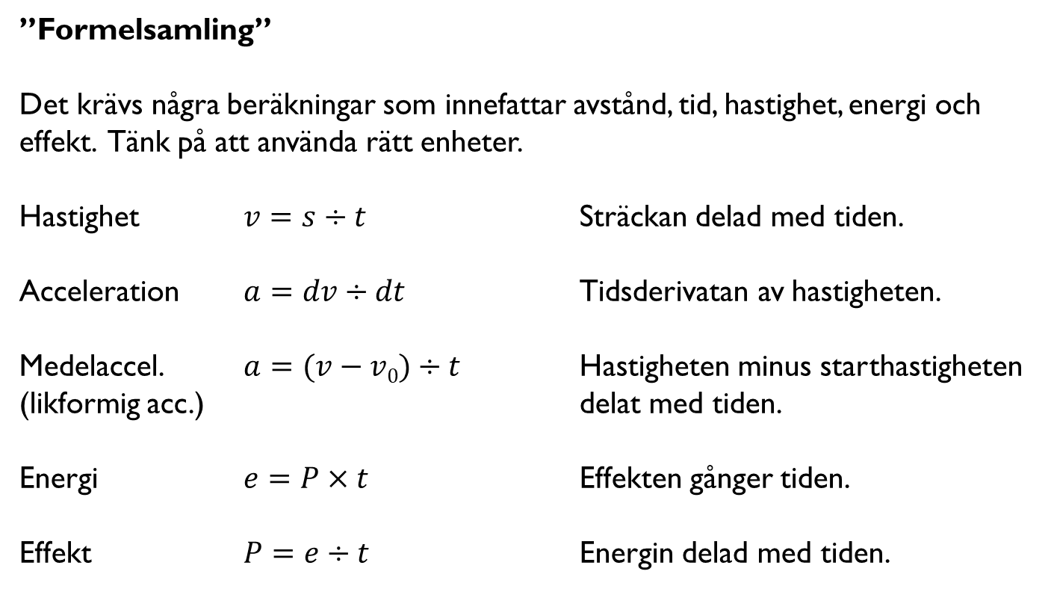
Projekt BMV
”Formelsamling”
Det krävs några beräkningar som innefattar avstånd, tid, hastighet, energi och effekt. Tänk på att använda rätt enheter.
Hastighet $v=s÷t$ Sträckan delad med tiden.
Acceleration $a=dv÷dt$ Tidsderivatan av hastigheten.
Medelaccel. $a=(v−v0)÷t$ Hastigheten minus starthastigheten
(likformig acc.) delat med tiden.
Energi $e=P×t$ Effekten gånger tiden.
Effekt $P=e÷t$ Energin delad med tiden.
Lars Lindehaven

